Slide 1
强连通分量和双联通分量
lfw

Slide 2
解决连通分量的算法：tarjan三件套
在各类tarjan算法中，都是从某个未访问过的节点开始dfs，dfn[i]表示到达i的序号，low[i]表示i所能间接到达的点中dfn最小的值。
还有当前的子树栈

Slide 3
强连通分量
在有向图中，如果一个子图内的点可以互相通过一些边到达，那么这个子图是连通分量，强连通分量则是极大连通分量。

Slide 4
强连通分量的tarjan算法
当u第一次访问时，把u入栈，low[u]=dfn[u]
枚举u的每条边(u,v),
(1)如果v没有被访问过，访问v，回溯后,low[u]=min(low[u],low[v]).
(2)如果v已经访问过了，说明v是u的在搜索树中的祖先，low[v]还没有更新，所以low[u]=min(low[v],dfn[v])
如果low[u]==dfn[u]，说明当前u的子树是一个强连通分量，无法访问到u以上点，那么进行退栈操作，直到u退出栈

Slide 5
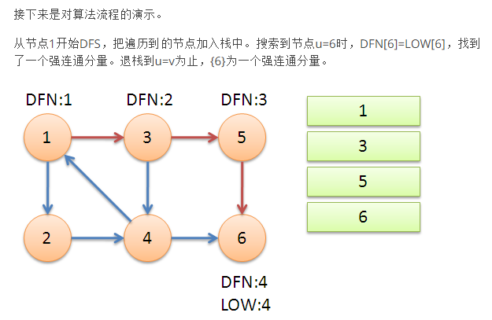

Slide 6
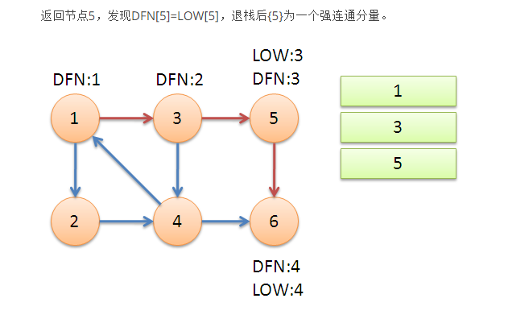

Slide 7
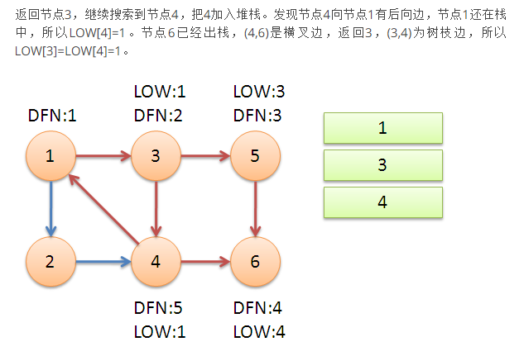

Slide 8
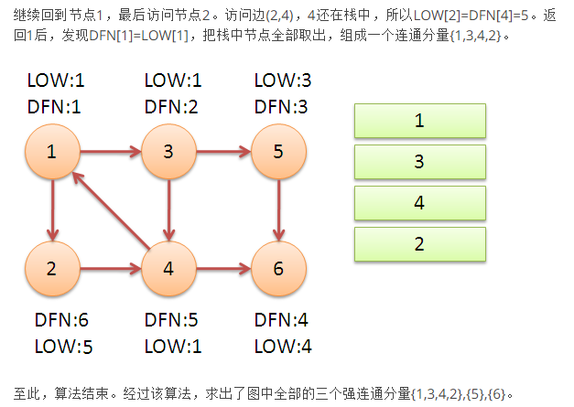

Slide 9
割点和桥
割点：在一个连通图中，如果把这个点和他连的边全部去掉，其他的点之间会不连通。
桥（割边）：一个连通图中，去掉这条边，图会变得不连通。

Slide 10
割点判定方法
那么如果一个点u是割点，如果他是根节点，那么就要有两个儿子节点的dfn[u]<=low[v],如果不是，那么只要有一个儿子节点满足上个条件就是割点。
理性理解一下，就是在dfs的情况下，某一个点u，他的儿子v无法到达在u前面访问到的点，那么把u这个点去掉，v就与u上边的点不连通了
如果是根节点，那么u是第一个访问到的点，则需要两个满足这个条件的v1,v2，如果u断了，那么v1,v2就不连通了

Slide 11
桥的判定方法
如果搜索树上某个点u的子节v,dfn[u]<low[v]。那么u-v这条边是割边。
理性分析一下，这样说明v无法通过一条路径到达u本身和之前访问到的点，那么u,v这条边一旦断开，那么v和u就将不连通
注意重边的情况，我们再前向星数组中存双向边是(2,3)(4,5)一对一对的，那么在更新low的时候，要判断上一条到达u点的边是否跟当前枚举的边在本质上是一条边，如果是，那么就不能用来更新low。

Slide 12
边双联通分量
定义：图中的一个子图，删掉其中的任意一条边，子图的连通性都不会改变（也就是没有割边）
求边双联通分量的方法：
直接找出所有的桥，把桥都去掉，剩下的连通块就是不同的边双联通分量了

Slide 13
点双联通分量
如果出现一个割点，那么当前搜索树的子树全部属于同一个点连通分量。
注意，一个点可能属于多个点联通分量

Slide 14
欧拉路
定义：
给定一个无向图，如果存在一条从S到T的路径，恰好不重复地经过所有边一次，称该路径是S到T的欧拉路
判定方法：
当且仅当无向图连通，恰好有两个点的度数为奇数，其他为偶数，这两个点就是欧拉路的起点和终点

Slide 15
欧拉回路
定义：
从S出发，恰好不重复地经过所有边一次，回到S，称为欧拉回路
判定方法：
当且仅当无向图连通，且每个点的度数都是偶数。
求一条欧拉回路的方法：每次都移动前向星的head，这样重复的边就不会访问，复杂度为O(N+M)

Slide 16
哈密尔顿路
哈密尔顿道路：通过图G中每个顶点一次且仅一次的道路称作该图的一条哈密尔顿道路.
哈密尔顿回路：通过图G中每个顶点一次且仅一次的道路称作该图的一条哈密尔顿回路.
哈密尔顿图：存在哈密尔顿回路的图称作哈密尔顿图.

Slide 17
Thx~

